Slide 1
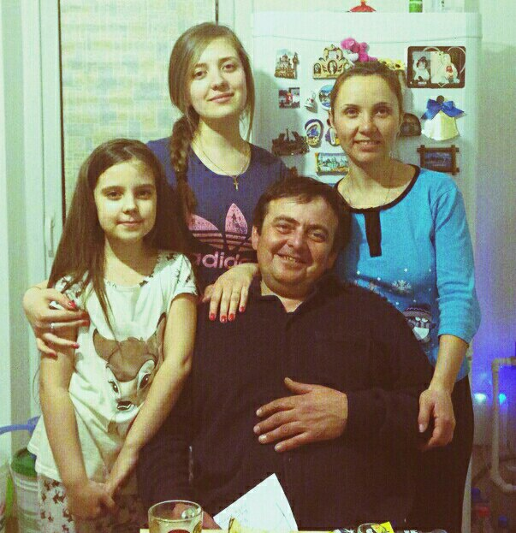
Проект «Моя семья»
Подготовила ученица
4 «А» класса
МОУ «Дашковская СОШ
Маджар Валерия

Slide 2
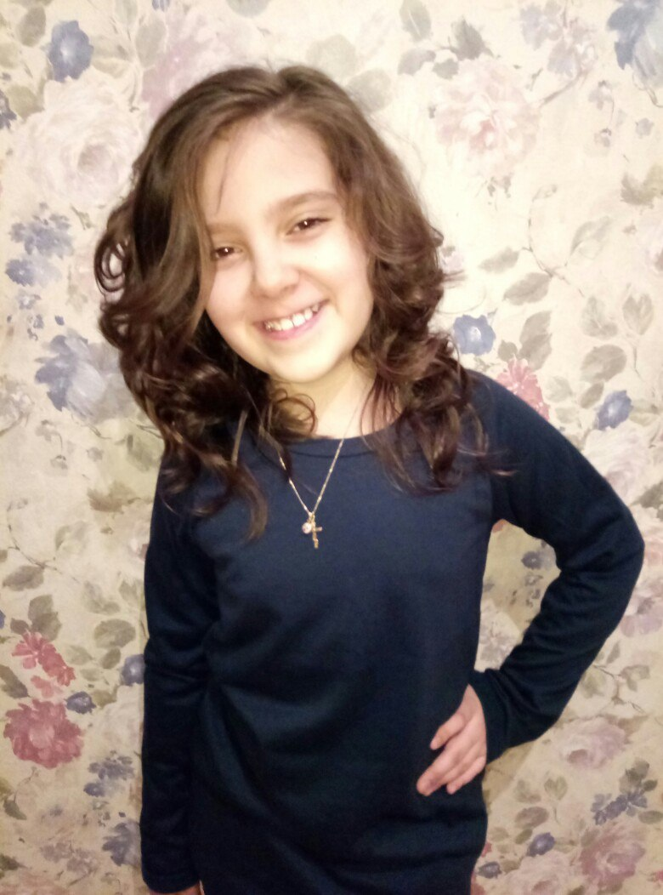
Для начала я хотела бы рассказать о себе … Мне 10 лет. Я учусь в 4 классе. Моя жизнь наполнена разными событиями: я хожу в школу, занимаюсь танцами, потом выполняю обязанности по дому. Учебе уделяю много времени и сил. Мне нравится изучать математику, познавать окружающий мир, читать стихи и рассказы. У меня много друзей. После занятий я спешу домой, где меня ждет любимая семья.

Slide 3
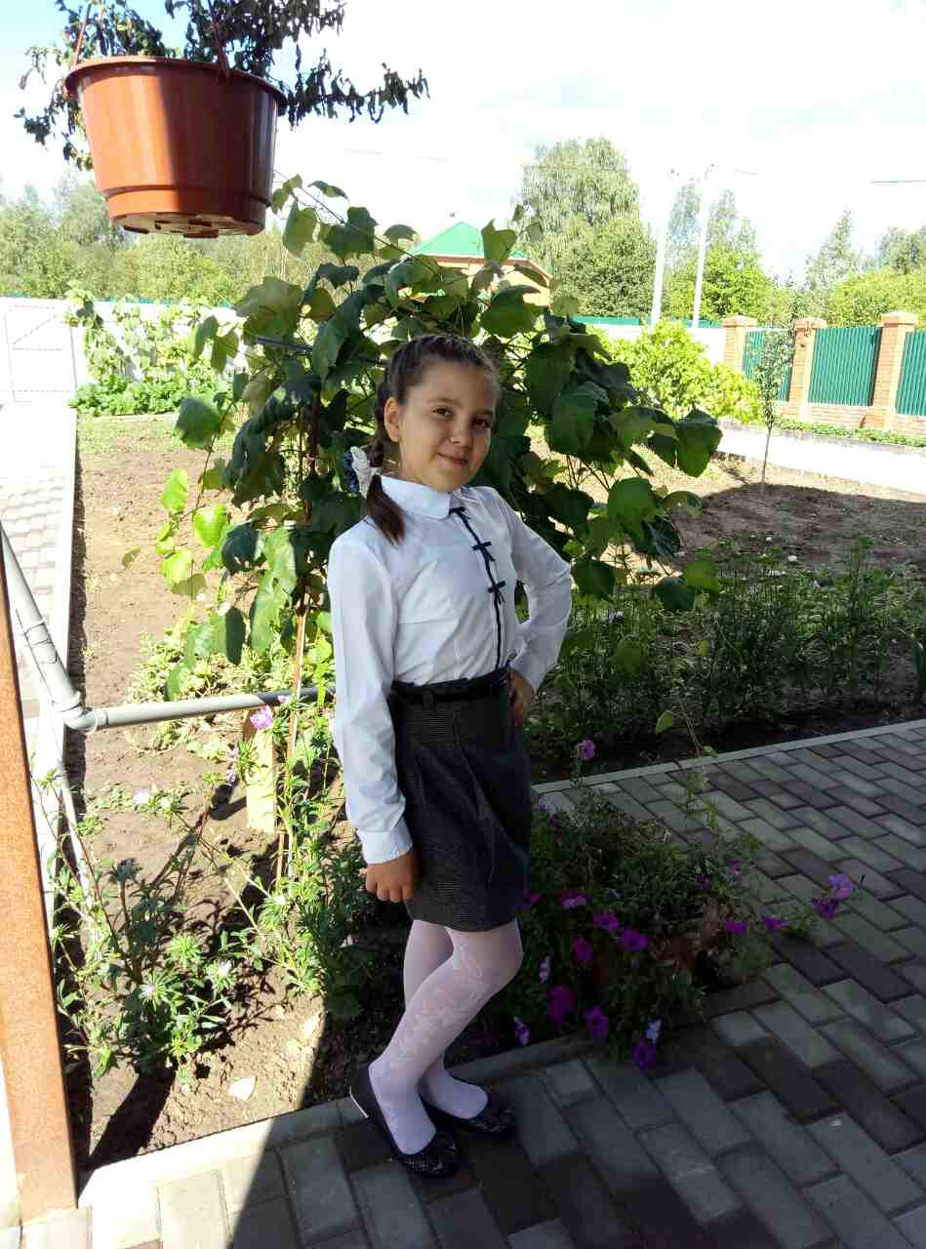
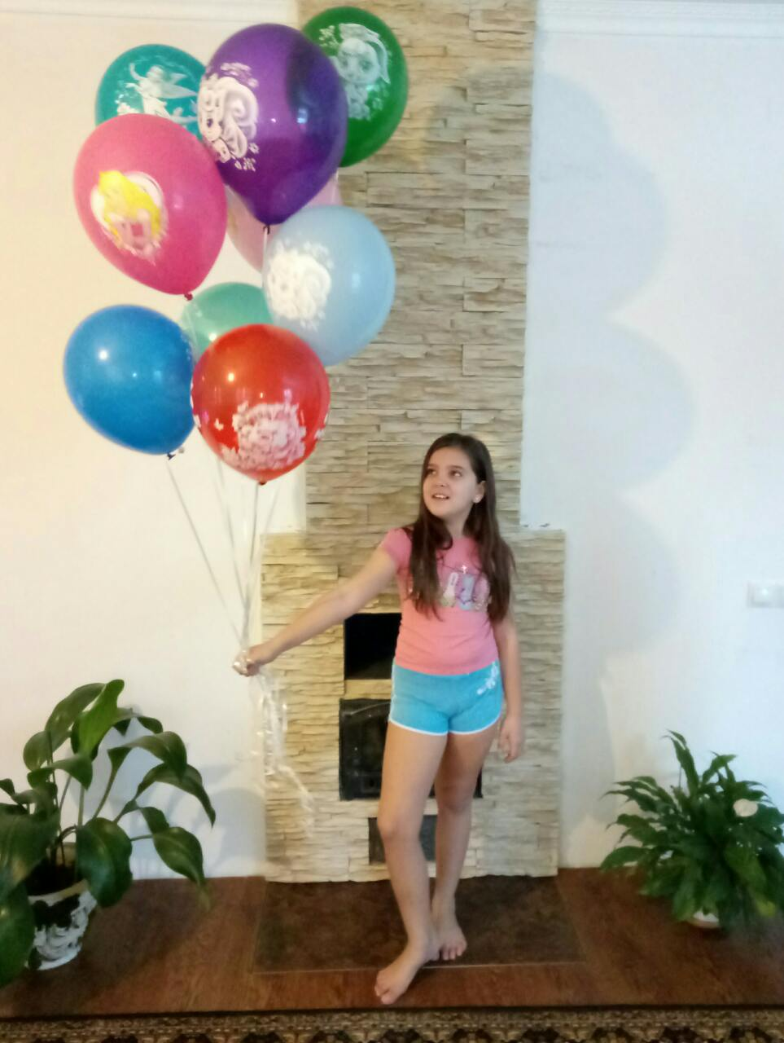
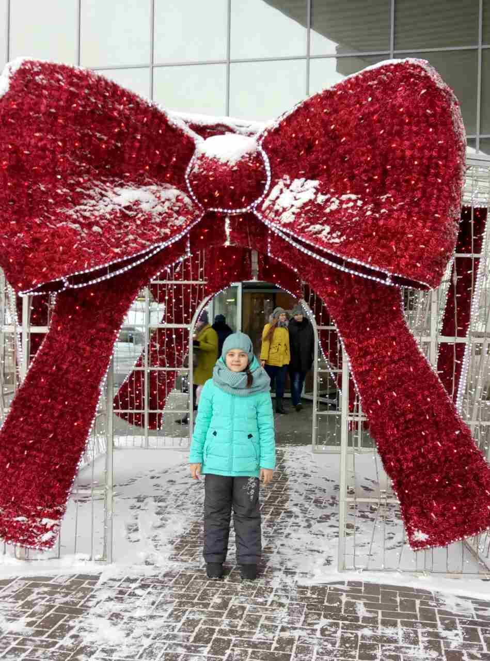
Это я

Slide 4
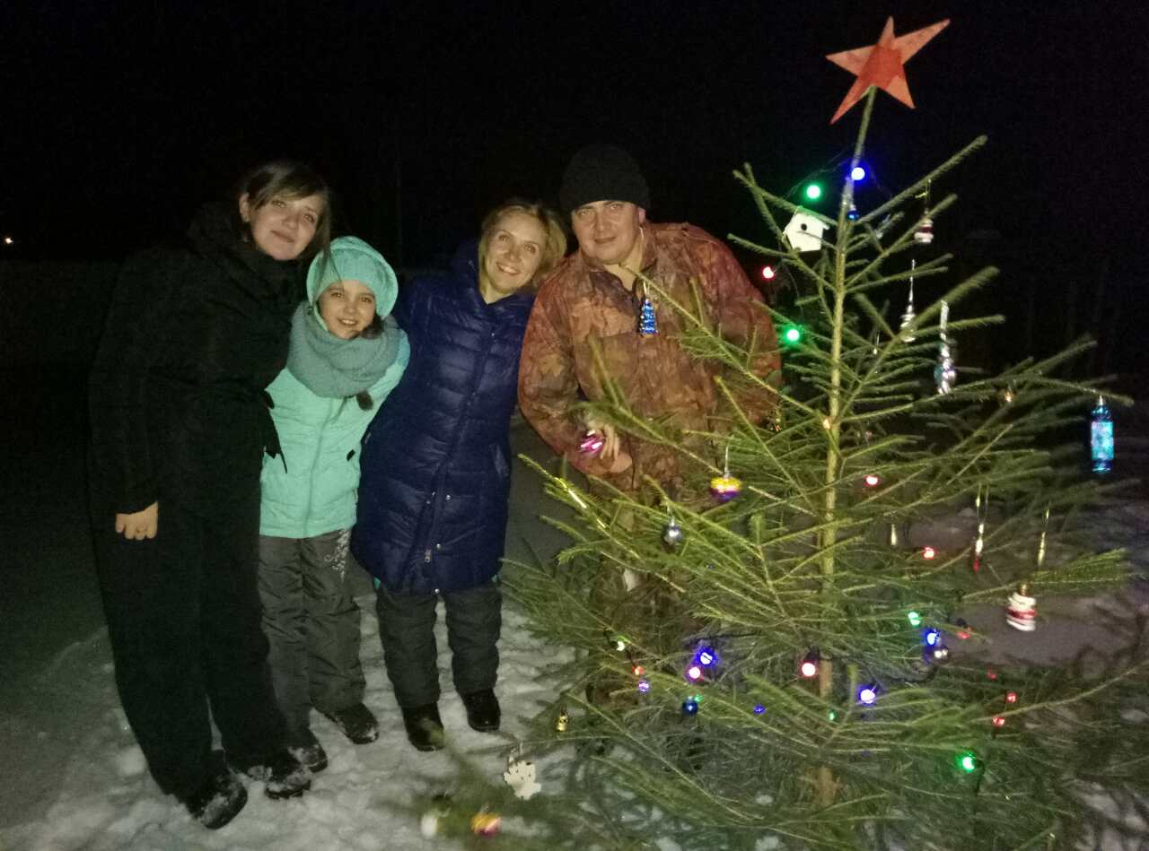
Я родилась и живу в красивой, замечательной, великой стране – России. В России много счастливых семей.
Моя семья небольшая: папа, мама, я - Валерия и сестра-Татьяна.

Slide 5
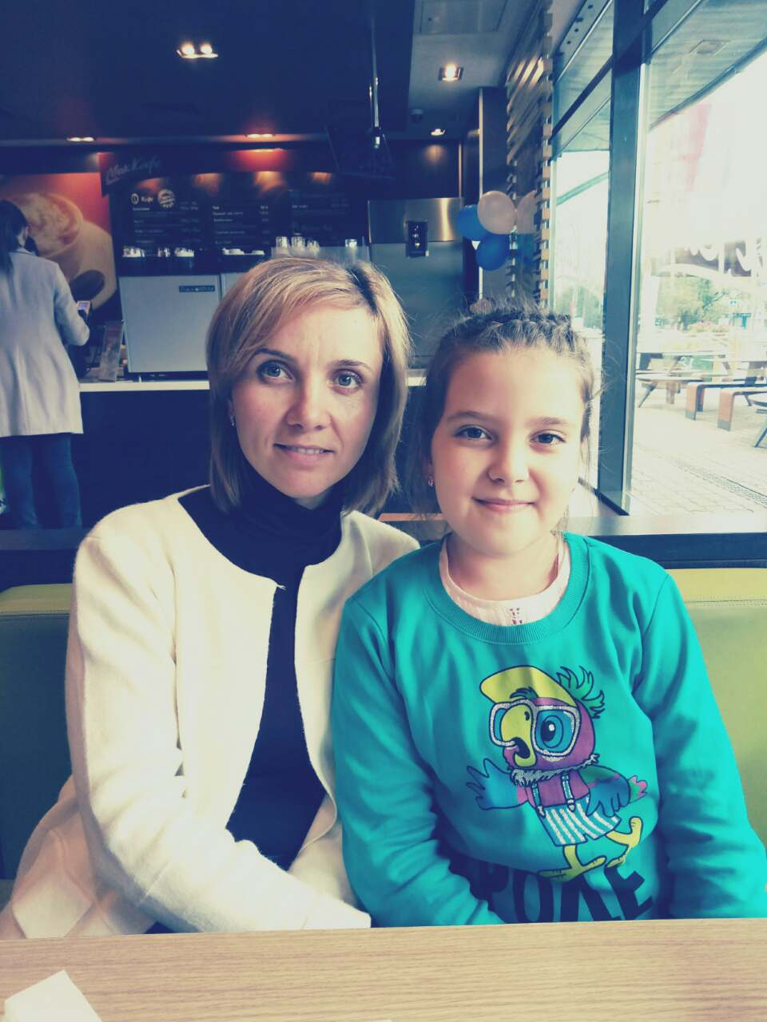
Моя семья небольшая, но очень крепкая и дружная. В нашей семье все любят и уважают друг друга. У каждого из нас в семье особая роль. Мама смотрит за порядком в доме: чтобы все были сыты, одеты по погоде, чтобы всё было на своих местах. Всем известно, что на земле нет ближе и роднее человека, чем мама. Мою маму зовут Марина Ильинична. Моя мама добрая, умная и красивая! Она всегда придёт на помощь, подскажет, как правильно поступить, пожалеет, поддержит, но может и поругать, если что натворю. Она очень меня любит, и я тоже её люблю.

Slide 6
Теперь я хочу рассказать о своём папе. Папа у меня замечательный! Вся тяжёлая мужская работа на нём. Папу зовут Борис Васильевич. Он очень ответственный и исполнительный. Но, несмотря на то, что он сильно занят, папа всегда готов помочь. Папа – мой главный консультант по точным наукам. А ещё, папа – водитель. Мы любим ездить с папой на машине. Мой папа – самый лучший!

Slide 7
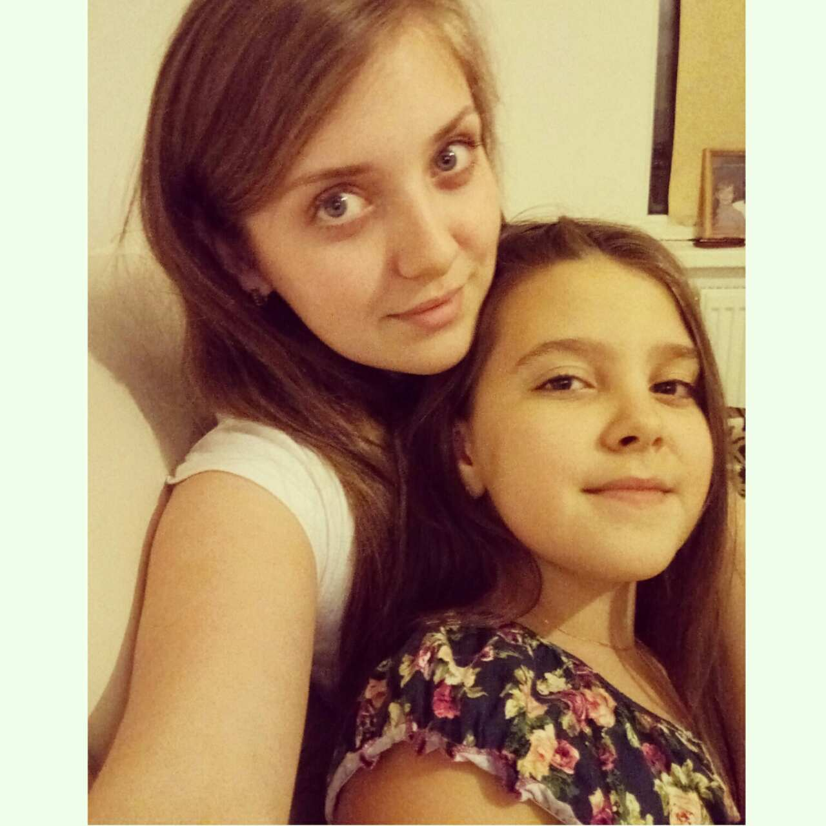
А теперь расскажу про сестру. Мою старшую сестру зовут Татьяна. Ей уже 20 лет, она у нас взрослая. Живёт в Москве.
Она выпускница нашей Дашковской школы, а теперь учится в Москве в «Финансовой академии» .
А когда она приезжает к нам на выходные, вся наша семья собирается вечером за ужином за большим семейным столом. Мы делимся впечатлениями за день: какие были успехи и неудачи, какие получили оценки, что полезного сделали за этот день, рассказываем о друзьях.

Slide 8
Как хорошо, что у меня есть семья. Я очень люблю свою семью!!!

